Slide 1
Beslysning

Slide 2
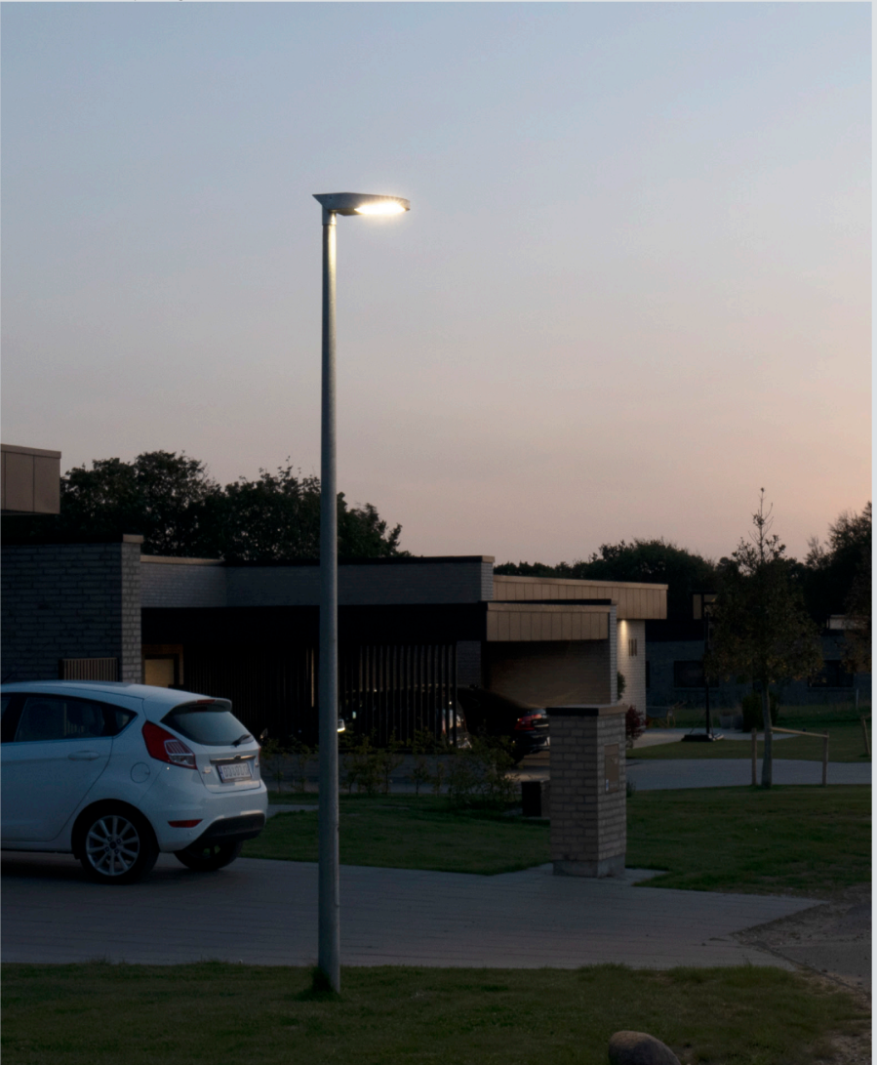
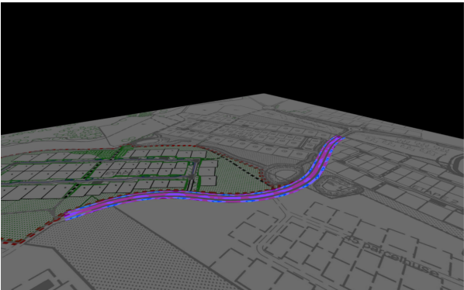
Faktaboks:
Belysning af cykelsti og vej, for at øge trafiksikkerheden og tryghed ved at færdes efter mørkets frembrud
27 x 6-meter høje master
Fordeles på begge sider af vejen (opmærkes inden etablering)
Bevægelsessensor styring
Gadelyset lyser kun, når en bilist, cyklist eller fodgænger nærmer sig; så dæmpes de automatisk til et forudindstillet niveau igen
Hedensted Kommune, Just og Grundejerforeningen deler indkøb- og etableringsomkostningerne ligeligt
Det svarer til ca. 1.000 kr. pr. husstand
Vi foreslår at vi låner pengene af os selv – fra Vej Fonden
Etabling i indeværende år (2025)
Hedensted Kommune varetager drifts- og vedligeholdelses omkostninger
Hjertestarter til legeplads

Slide 3
